Slide 1
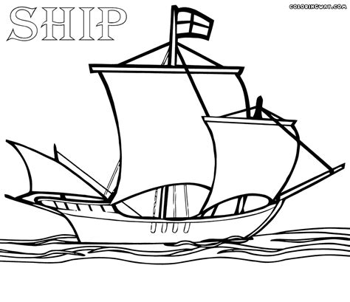
Erster Bildschirm nach Öffnung des Spiels
Spiele vs. KI
Netzwerkspiel
Optionen
Beenden

Slide 2
Spiele vs. KI
Nach drücken auf Spiele vs. KI…
Netzwerkspiel
Optionen
Beenden

Slide 3
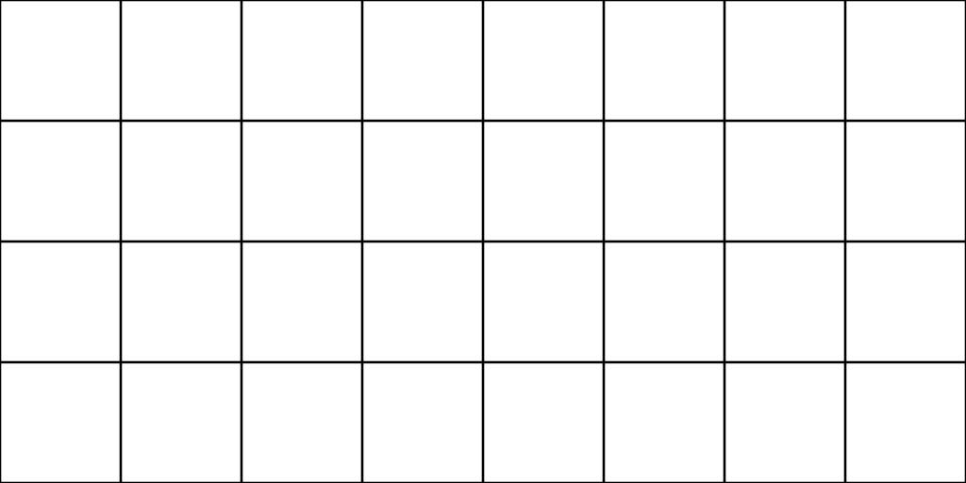
Schiffstyp 2
Schiffstyp 3
Autofill

Slide 4
Nach Klick auf „Spiele vs. KI“
Generierung eines klassischen Spiels mit voreingestellten Schiffen und Feldgröße
„Einstellungszahnrad“ für Spieler die das Spiel Customizen wollen
Auswahl/Platzierung per drag&drop im gerasterten Spielfeld
„Zurück-Option“ zum letzten Bildschirm
Scrollen durch die Schiffstypen
Mögliche Illustrationen zu den Standartschiffsgrößen
2x
1x
Schiffstyp 2
Schiffstyp 3
Option zur automatischen Platzierung der Schiffe
Größe des Schiffstyp
Autofill

Slide 5
Nach Klick auf „Spiele vs. KI“
Generierung eines klassischen Spiels mit voreingestellten Schiffen und Feldgröße
„Einstellungszahnrad“ für Spieler die das Spiel Customizen wollen
Auswahl/Platzierung per drag&drop im gerasterten Spielfeld
„Zurück-Option“ zum letzten Bildschirm
Scrollen durch die Schiffstypen
Mögliche Illustrationen zu den Standartschiffsgrößen
Schiffstyp 2
Schiffstyp 3
Option zur automatischen Platzierung der Schiffe
Bestätigen
Größe des Schiffstyp
Autofill

Slide 6
Spiele vs. KI
Nach drücken auf Netzwerkspiel..
Netzwerkspiel
Optionen
Beenden

Slide 7
Erster Bildschirm nach Öffnung des Spiels
Customizing options
Feldgroesse
9
x
9
Schiffe
Flotte
Name
Größe
Schiff 1
2

